Slide 1
ONTWIKKELTEAM 4
STEDELIJK INVESTEREN
EN BUSINESS CASES
Bijeenkomst 3 – 27 mei 2021

Slide 2
WIE?
OT 4 – STEDELIJK INVESTEREN EN BUSINESS CASES

Slide 3
WAT?
OT 4 – STEDELIJK INVESTEREN EN BUSINESS CASES
Onze doelstelling is het zoeken naar innovatieve business cases waarin we bestaande middelen van overheden en marktpartijen zo gericht mogelijk willen inzetten en de kosten en baten zo eerlijk mogelijk willen verdelen.
We doen dit:
om de transitieopgaven te realiseren, en
om de kosten en baten voor korte en lange termijn zo eerlijk mogelijk te verdelen
Formuleer hier in max 2-3 kernzinnen wat de doelstelling van jouw ontwikkelteam is.
Voeg eventueel korte sub-aspecten in bulletpoints toe

Slide 4
WAT?
OT 4 – STEDELIJK INVESTEREN EN BUSINESS CASES
Foto
Toon een of meerdere voorbeelden (oude casus, anekdote, nieuwsbericht,…) dat het probleem illustreert waar jullie met het ontwikkelteam aan willen werken.

Slide 5
HOE?
OT 4 – STEDELIJK INVESTEREN EN BUSINESS CASES
Daarom willen we in ons ontwikkelteam samen werken aan:
Betere bundeling van investeringsmiddelen
Meten en verrekenen van maatschappelijke baten
De financiering van voorinvesteringen
Formuleer hier in enkele bullet points waar jullie de komende 3 jaar op willen werken. Wat willen jullie verkennen als antwoord op het probleem?

Slide 6
OVERWEGINGEN
OT 4 – STEDELIJK INVESTEREN EN BUSINESS CASES
Hoe kom je tot een meer afgestemde integrale investering?
Mural, 12 mei 2021
Formuleer hier in enkele bullet points waar jullie de komende 3 jaar op willen werken. Wat willen jullie verkennen als antwoord op het probleem?

Slide 7
OVERWEGINGEN
OT 4 – STEDELIJK INVESTEREN EN BUSINESS CASES
Hoe kom je tot een meer afgestemde integrale investering?
Je ontkomt niet aan het verkokerd werken. Zolang je competitief blijft werken, zal je altijd schotjes blijven behouden. Je kunt wel goed kijken waar je die schotten plaatst.
Is vooral opgave voor gemeenten. BBV laat veel ruimte aan gemeenten. Gemeenten hebben veel beleidsvrijheid; opgave is om goede voorbeelden te verzamelen en te delen
GREX-inkomsten kunnen zeker vrij worden besteed. In Amsterdam wordt er gewerkt met een Vereveningsfonds. Dat fonds wordt gebruikt voor projecten in de stad, zoals een nieuw park of bijvoorbeeld Brug over ’t IJ.
Goede voorbeelden:
Amsterdam: Vereveningsfonds vanuit GREX voor projecten in de stad (bijv Brug over IJ)
Hamburg + Engeland: GREX-inkomsten gebruiken om weer te herinvesteren in natuur.
Arnhem werkt ook met dit soort instrumenten
Climate impact bonds, synchronisatiefonds, …. (zie C)
Opgave 1
Opdracht aan bureau om verschillende integrale begrotingsopbouwen en innovatieve financieringsconstructies in binnen- en buitenland in beeld brengen
Formuleer hier in enkele bullet points waar jullie de komende 3 jaar op willen werken. Wat willen jullie verkennen als antwoord op het probleem?

Slide 8
OVERWEGINGEN
OT 4 – STEDELIJK INVESTEREN EN BUSINESS CASES
B. Hoe verwerken we maatschappelijke waarden in business cases?
Mural, 12 mei 2021
Formuleer hier in enkele bullet points waar jullie de komende 3 jaar op willen werken. Wat willen jullie verkennen als antwoord op het probleem?

Slide 9
OVERWEGINGEN
OT 4 – STEDELIJK INVESTEREN EN BUSINESS CASES
B. Hoe verwerken we maatschappelijke waarden in business cases?
Hoe bereken je de maatschappelijke baten van projecten (in kpi’s en euro’s)?
Hoe verrekenen je de baten met de baathouders?
Er is een moeras aan methodieken en er zijn veel verschillende conclusies te trekken. Er valt dus nog veel te leren op het gebied van hoe je dit soort projecten goed kan meten en kan monitoren.
Voorbeelden:
Groene batenplanner, Teebstad, I-tree, Six Capitals,
Opgave 2
Opdracht aan bureau om verschillende methodieken op een rij te zetten, te analyseren en een voorstel te doen voor kpi’s en euro’s
Opgave 3
In gesprek met diverse freeriders/baathouders (zoals ziektekostenverzekeraars, mijn aansluiting, beleggers, etc) op welke wijze de kosten te verrekenen met de baathouders.
Formuleer hier in enkele bullet points waar jullie de komende 3 jaar op willen werken. Wat willen jullie verkennen als antwoord op het probleem?

Slide 10
OVERWEGINGEN
OT 4 – STEDELIJK INVESTEREN EN BUSINESS CASES
C. Hoe financieren we de extra investeringen om de optelsom van transities te realiseren?
Mural, 12 mei 2021
Formuleer hier in enkele bullet points waar jullie de komende 3 jaar op willen werken. Wat willen jullie verkennen als antwoord op het probleem?

Slide 11
OVERWEGINGEN
OT 4 – STEDELIJK INVESTEREN EN BUSINESS CASES
C. Hoe financieren we de extra investeringen om de optelsom van transities te realiseren?
Hiervoor zijn meerdere scenario’s:
Inzetten vermeden kosten: Kostenreductie in proces door r het proces aan de voorkant integraal te organiseren waarmee je 30 a 40% van de projectkosten reduceert; echter ‘vermeden kosten’ mogen niet meegerekend worden
Cofinanciering door rijk. Hier treedt vaak kip-ei situatie op: vaak is van te voren nog onduidelijk of er cofinanciering van het rijk volgt, terwijl het besluit vaak van te voren bij de gemeente al vast moet liggen. Maar als cofinanciering er niet komt, gaat het project ook niet door.
Cofinanciering door beleggers/derden, bijv climate impact bonds
Synchronisatiefonds (wat is dat?)
Vraag is hoe voorinvesteringen verrekend worden met baathouders (zie ook B)
Opgaven
PM; eerst maar es opgaven 1, 2 en 3 doen
Formuleer hier in enkele bullet points waar jullie de komende 3 jaar op willen werken. Wat willen jullie verkennen als antwoord op het probleem?

Slide 12
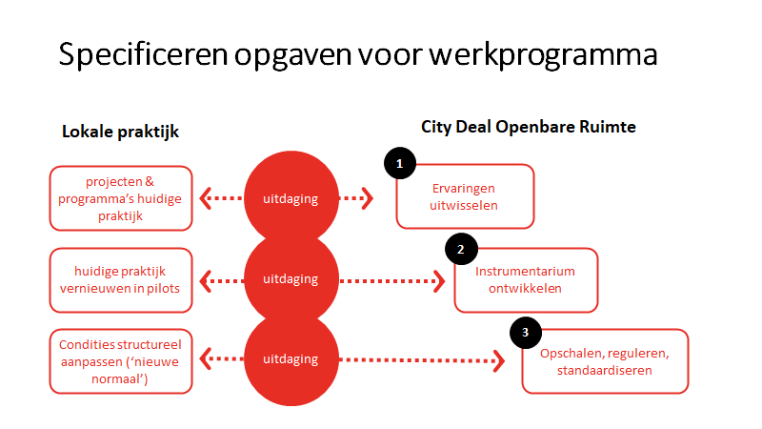
HOE?
OT 4 – STEDELIJK INVESTEREN EN BUSINESS CASES
2021-2022
2022-2023
2023-2024
Opgave 1
Opdracht aan bureau om verschillende integrale begrotingsopbouwen en innovatieve financieringsconstructies in binnen- en buitenland in beeld brengen
Op basis van uitkomsten opgaven 1, 2 en 3 mogelijk aanscherping, verdieping of verbreding opgave
?
?
Opgave 2
Opdracht aan bureau om verschillende methodieken op een rij te zetten, te analyseren en een voorstel te doen voor kpi’s en euro’s
Opgave 3
In gesprek met diverse freeriders/baathouders (zoals ziektekostenverzekeraars, mijn aansluiting, beleggers, etc) op welke wijze de kosten te verrekenen met de baathouders.
Focus jaar 1
Toon een schematische weergave van jullie plan van aanpak.
Voeg hierbij eventueel begrotingsgewichten aan toe (om het gewicht van actielijnen te kunnen inschatten)

Slide 13
WAAROM?
OT 4 – STEDELIJK INVESTEREN EN BUSINESS CASES
We willen dit probleem specifiek samen in een City Deal Openbare Ruimte behandelen, omdat een andere financieringsaanpak nodig is en omdat alleen een gezamenlijke aanpak voor verandering kan zorgen.
Wat gebeurt al elders (in andere trajecten of projecten)? Waarom is het waardevol om dit probleem in de vorm van een CityDeal te behandelen?

Slide 14
SAMEN!
OT 4 – STEDELIJK INVESTEREN EN BUSINESS CASES
Voor ons Ontwikkelteam is het belangrijk dat we voldoende financiële middelen krijgen om onderzoek te verrichten en dat we in gesprek gaan met de freeriders.
Daarom verwachten we van deze Ateliers de onderbouwing en visualisaties van de noodzaak tot meer integrale business cases.
Schets twijfels, struikelblokken of successen die je vandaag tegenkomt. Hoe willen jullie die samen aanpakken? Wat zijn verwachtingen bij de uitwisseling tussen Ontwikkelteams tijdens deze Ateliers?

Slide 15
WERKSESSIE 27 MEI
OT 4 – STEDELIJK INVESTEREN EN BUSINESS CASES
Verdiepen drie opgaven in Mural
Opgave 1
Opdracht aan bureau om verschillende integrale begrotingsopbouwen en innovatieve financieringsconstructies in binnen- en buitenland in beeld brengen
Opgave 2
Opdracht aan bureau om verschillende methodieken op een rij te zetten, te analyseren en een voorstel te doen voor kpi’s en euro’s
Opgave 3
In gesprek met diverse freeriders/baathouders (zoals ziektekostenverzekeraars, mijn aansluiting, beleggers, etc) op welke wijze de kosten te verrekenen met de baathouders.
3 Pitchers op 2 juni
Schets twijfels, struikelblokken of successen die je vandaag tegenkomt. Hoe willen jullie die samen aanpakken? Wat zijn verwachtingen bij de uitwisseling tussen Ontwikkelteams tijdens deze Ateliers?

